Slide 1
День защитника Отечества

Slide 2
СОБЕРИ СЛОВО
Щ А Н Т И К З И
ЗАЩИТНИК

Slide 3

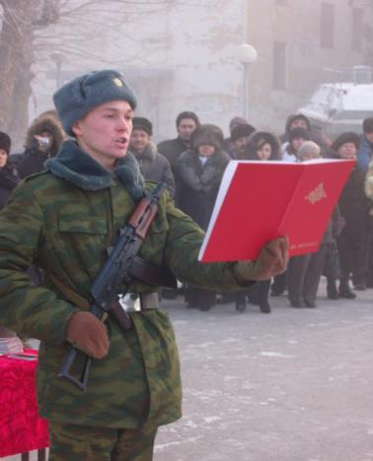
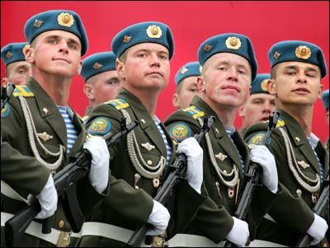
23 февраля – день Российской армии

Slide 4
23 февраля мы отмечаем День защитников Отечества.
На страже Родины любимой родная армия стоит.
В бою за счастье человека — она надежный меч и щит.
Нашей армии любимой день рожденья в феврале!
Слава ей непобедимой! Слава миру на земле!

Slide 5
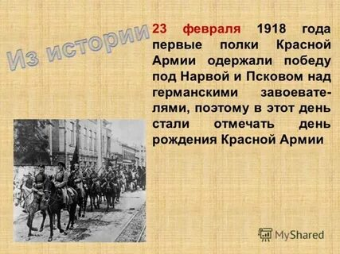

Slide 6
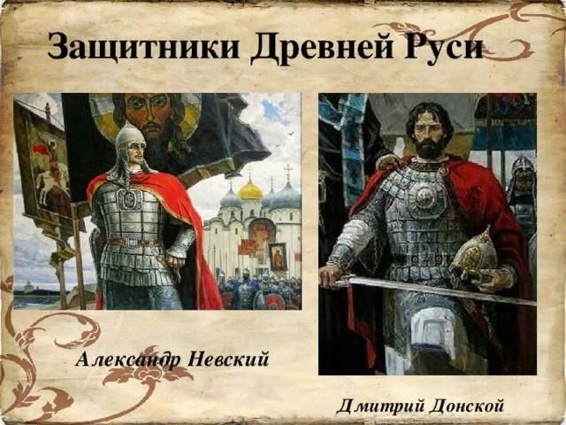

Slide 7
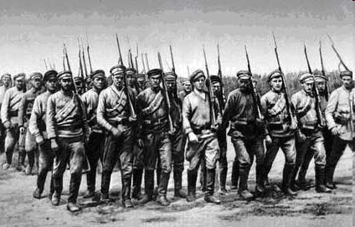
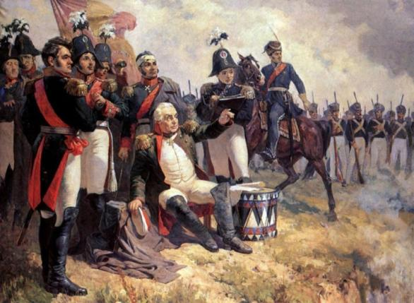
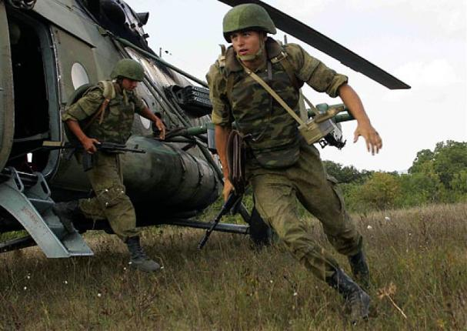
Нашу Родину в разное время защищали разные люди: по-разному одевались, разным оружием владели. Но одно у них было общее – сильная любовь к стране.
Во все века российские мужи,
Своим геройством в войнах побеждали,
Все – офицеры, конюхи, пажи –
За честь России жизни отдавали.

Slide 8


Slide 9
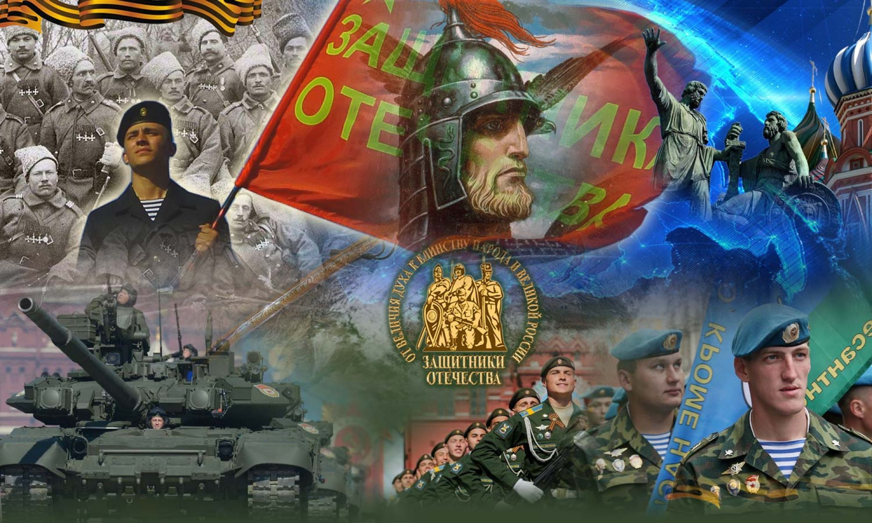
В День защитника Отечества поздравляют всех ныне живущих воинов и чтят память героев прошлых лет.
День нашей Армии сегодня.
Сильней её на свете нет,
Привет защитникам народа,
Российской армии — привет!

Slide 10
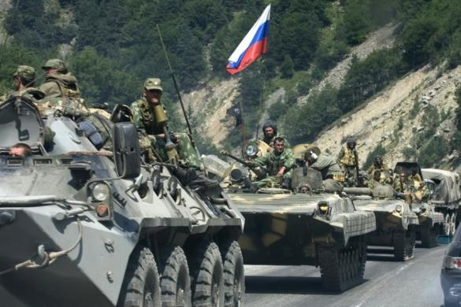
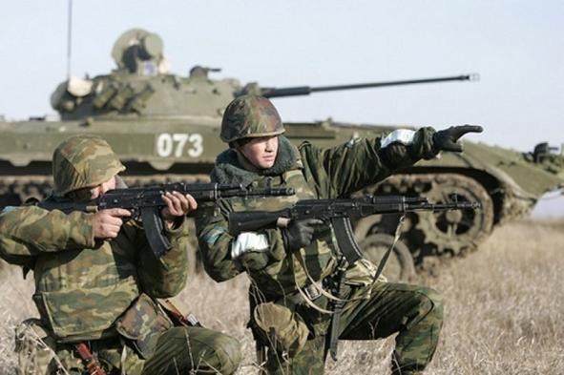
Слово «Отечество» того же корня, что и слова «отец», «отчизна», «отчий дом». Отечество – наша страна, Родина. Во все временна считалось, что защищать Отечество – священный долг гражданина.
Мальчики, папы и дедушки милые,
С праздником вашим мужским!
Вы у нас добрые, умные, сильные!
Мы вас поздравить хотим!
Пожеланий — просто шквал:
Раз — болезней век не знать,
Чтоб здоровьем щеголять.
Два — работы без тревог,
А на три – зарплаты в срок.

Slide 11
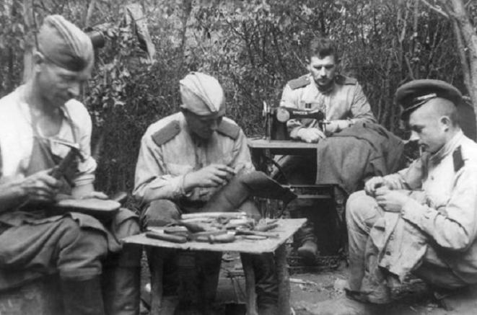
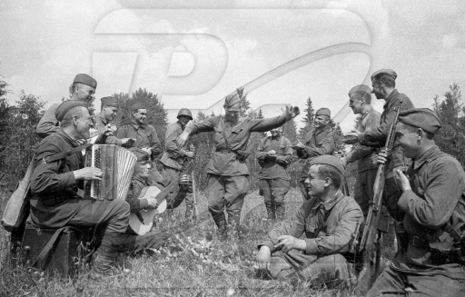
Любит народ своего воина. О нём много сложено былин и сказок, придумано пословиц и поговорок, написано песен, рассказов, романов.
Быль и сказка о русском солдате, который воевал и воюет отлично.
Дымом греется, шилом бреется.
А при случае и кашу из топора сварит, - пальчики отлижешь.

Slide 12
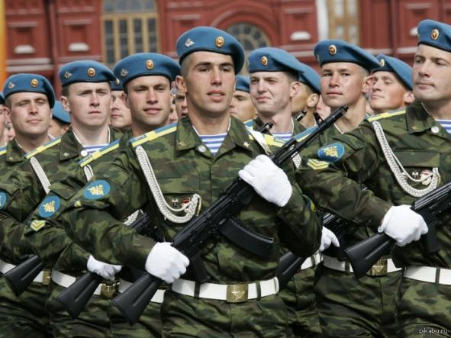
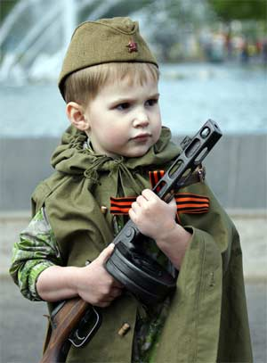
Знаю, надо подрасти...
Нужно стать
взрослее... Но ведь я себя вести
по-мужски умею! Защищаю во дворе маленьких и слабых
И справляю в феврале День Армейской славы.
Я сумел бы выполнять, как солдат, задания.
Попрошу меня принять в армию заранее

Slide 13
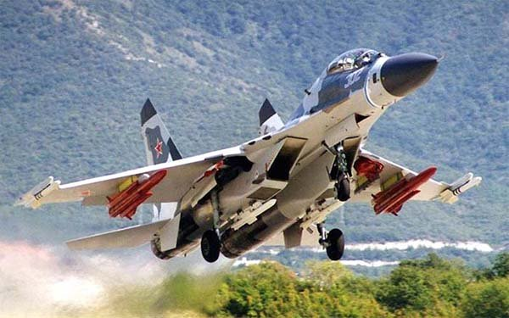
ВОЕННАЯ АВИАЦИЯ

Slide 14
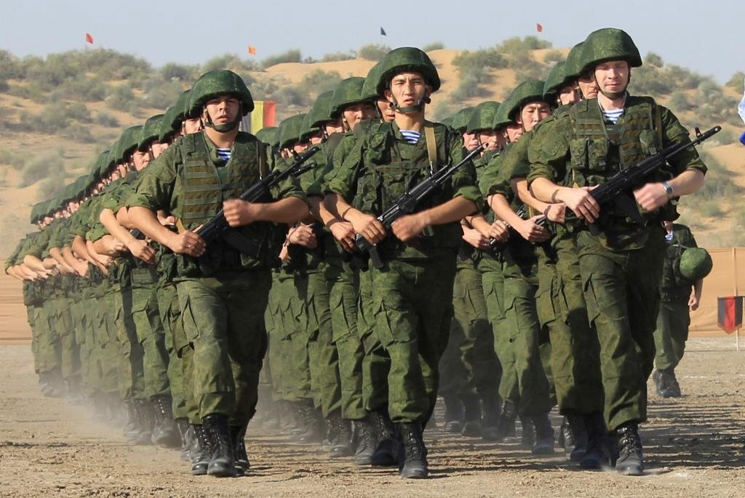
СУХОПУТНЫЕ ВОЙСКА

Slide 15
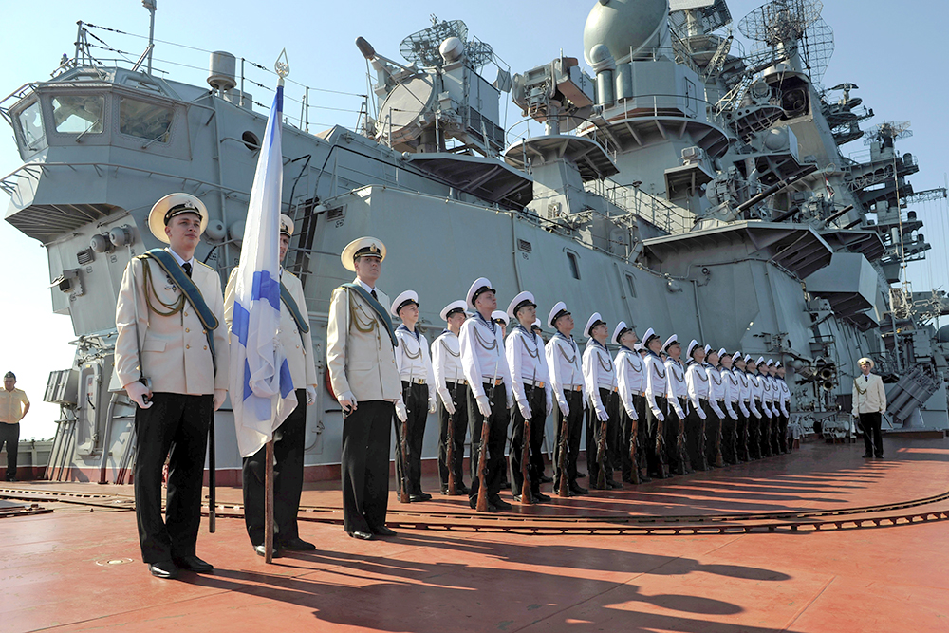
ВОЕННО-МОРСКИЕ СИЛЫ

Slide 16
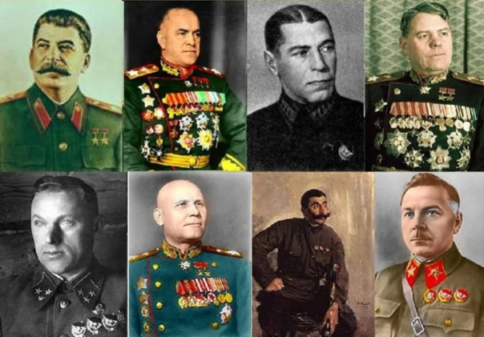
Полководцы Великой Отечественной войны

Slide 17
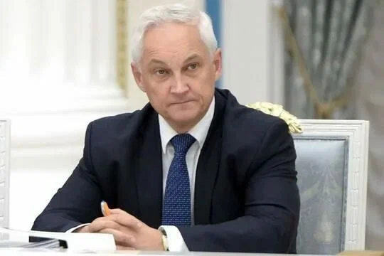
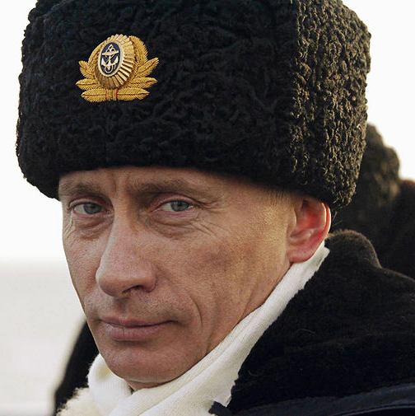
российская федерация
Министр обороны
Андрей Рэмович Белоусов
Верховный главнокомандующий
Владимир Владимирович Путин

Slide 18
Загадки
2. Это что за стрекоза –
Есть огромные глаза,
Крылья мчат по кругу,
Веют ветер – вьюгу.
Хвост туда-сюда рулит,
В голове пилот сидит.
1. Он, как рядовой в пехоте,
Служит рядовым в Морфлоте.
Не привык он вешать нос!
Он в тельняшке! Он - …
матрос
самолёт
4. По волнам плывет отважно, не сбавляя ход,
Лишь гудит машина важно, что такое?
Что вылетает из пистолета?
пуля
пароход
5. Ползет черепаха, стальная рубаха.
Враг - в овраг, и она, где враг.
танк
6. Тучек нет на горизонте,
Но раскрылся в небе зонтик,
Через несколько минут спустился…
парашют

Slide 19

https://yandex.ru/video/preview/2899234590803504056
Жестовая песня

Slide 20
Собери пословицу
Солдат, генерал, плох, не, тот, который, стать, мечтает
Плох тот солдат, который не мечтает стать генералом
Таракан, за, великан, трус, и, посчитает
Трус и таракана посчитает за великана
Бой, в, ученье, легко, в, тяжело
Тяжело в ученье – легко в бою
Крепость, не, смелость, без, возьмешь
Без смелости не возьмешь крепости

Slide 21
Блиц-опрос
1. Назовите русских былинных богатырей
Илья Муромец, Алёша Попович, Добрыня Никитич
2. Кому принадлежат слова: «Тяжело в ученье – легко в бою»?
Александр Суворов
3. Каким орденом награждались воины в годы ВОВ?
Александр Невский
4. Зимняя верхняя одежда солдата
Шинель
5. То, на чём служат моряки
Корабль
6. Какое животное берут на службу в армии?
Собака
7. Назови русских князей, прославивших свою землю
в ратных подвигах.
Дмитрий Донской, Александр Невский
Одежда древнерусских воинов, защищавшая их тело от ран
Кольчуга
9. Каким оружием массового поражения владел Соловей-Разбойник?
Свист

Slide 22
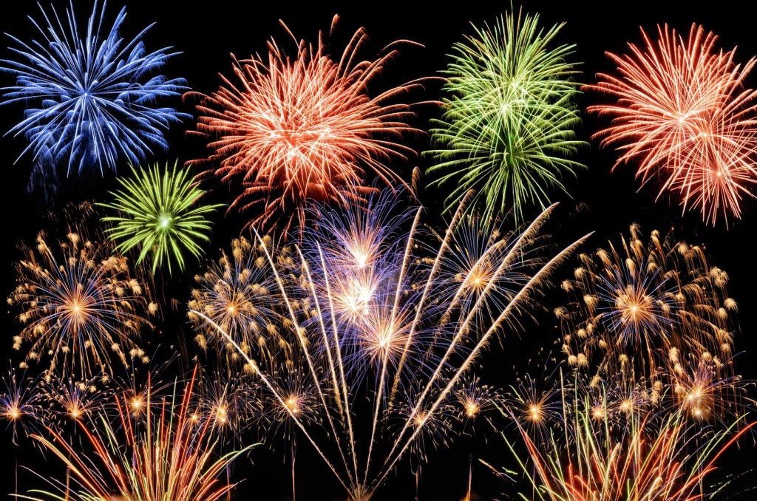

Slide 23

м О Л О Д Ц Ы !

Slide 24


